Slide 1
第9章 进程管理
Linux是一个多用户、多任务的操作系统。在这样的系统中，各种计算机资源（如文件、内存、CPU等）的分配和管理都以进程为单位。为了协调多个进程对这些共享资源的访问，操作系统要跟踪所有进程的活动，以及它们对系统资源的使用情况，从而实施对进程和资源的动态管理。

Slide 2
9.1 Linux进程概述
9.1.1 进程的含义
程序是存储在磁盘上包含可执行机器指令和数据的静态实体，而进程是在操作系统中执行的特定任务的动态实体。

Slide 3
一个程序允许有多个进程，而每个运行中的程序至少由一个进程组成。以FTP服务器为例，有多个用户使用FTP服务，则系统会开启多个服务进程以满足用户的需求。

Slide 4
作为一个多用户多任务操作系统，Linux每个进程与其他进程都是彼此独立的，都有自己独立的权限与职责。
Linux操作系统包括如下3种不同类型的进程，每种进程都有其自己的特点和属性。

Slide 5
（1）交互进程
（2）批处理进程
（3）守护进程

Slide 6
9.1.2 进程的状态
通常在操作系统中，进程至少要有3种基本状态，分别为：运行态、就绪态和封锁态（或阻塞态）。
（1）运行状态
（2）就绪状态

Slide 7
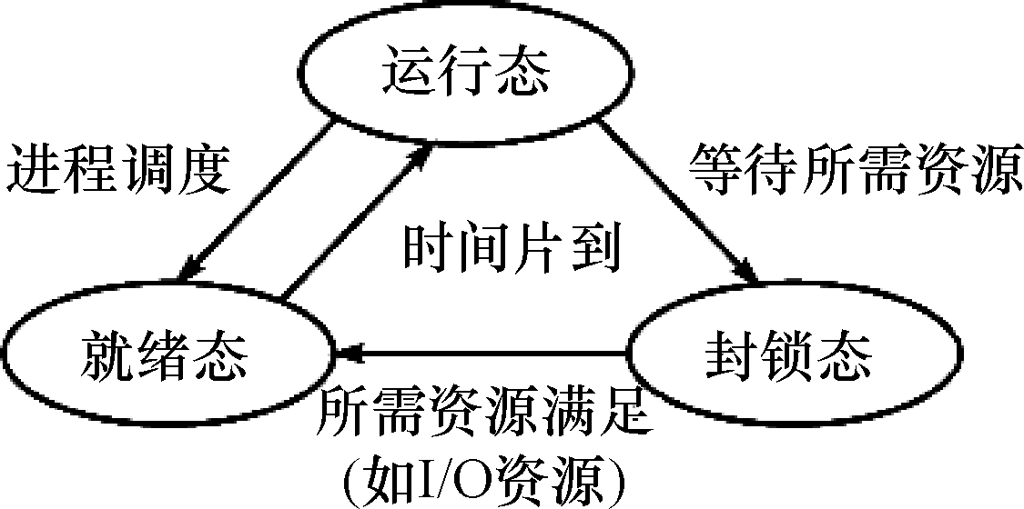
图9-1 进程状态及其变化示意图

Slide 8
Linux系统中，进程主要有以下几个状态。
（1）运行态（TASK_RUNNING）
（2）等待态
（3）停止态（TASK_STOPPED）
（4）僵死态（TASK_ZOMBIE）

Slide 9
9.1.3 进程的工作模式
在Linux系统中，进程的执行模式划分为用户模式和内核模式。

Slide 10
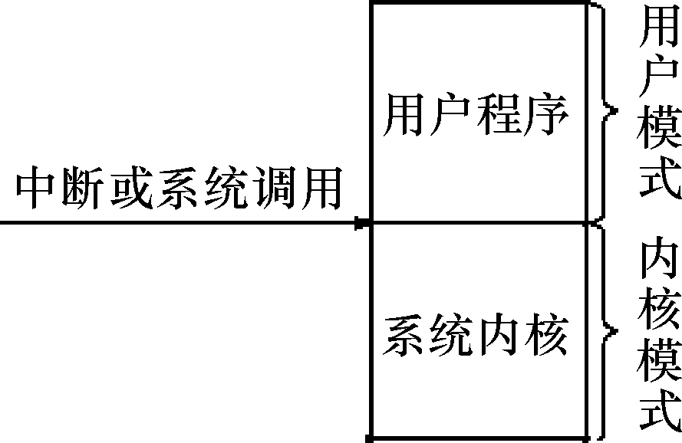
图9-2 Linux进程
工作模式示意图

Slide 11
9.2 守 护 进 程
守护进程是Linux系统3种进程之一，也是相当重要的一种。

Slide 12
9.2.1 守护进程简介
守护进程（Daemon，也称为精灵进程）是指在后台运行而又没有终端或登录shell与之结合在一起的进程。守护进程经常在程序启动时开始运行，在系统结束时停止。这些进程没有控制终端，所以称为在后台运行。

Slide 13
Linux系统有许多标准的守护进程，其中一些周期性地运行来完成特定的任务（例如crond），而其余的则连续地运行，等待处理系统中发生的某些特定的事件（例如xinetd和lpd）。

Slide 14
启动守护进程有如下几种方法。
（1）在引导系统时启动
（2）人工手动从shell提示符启动
（3）使用crond守护进程启动
（4）执行at命令启动

Slide 15
9.2.2 重要守护进程介绍
表9-1所示为Linux系统中一些比较重要的守护进程以及其所具有的功能，用户可以通过使用这些进程方便地使用系统以及网络服务。

Slide 16
表9-1 Linux重要守护进程列表
守 护 进 程 | 功 能 说 明
amd | 自动安装NFS（网络文件系统）
apmd | 高级电源管理
httpd | Web服务器
xinetd | 支持多种网络服务的核心守候程序
arpwatch | 记录日志并构建一个在LAN接口上看到的以太网地址和IP地址对数据库
autofs | 自动安装管理进程automount，与NFS相关，依赖于NIS
bootparamd | 引导参数服务器，为LAN上的无盘工作站提供引导所需的相关信息
crond | Linux下的计划任务
dhcpd | 启动一个DHCP（动态IP地址分配）服务器
gated | 网关路由守候进程，使用动态的OSPF路由选择协议

Slide 17
续表
守 护 进 程 | 功 能 说 明
innd | Usenet新闻服务器
linuxconf | 允许使用本地WEB服务器作为用户接口来配置机器
lpd | 打印服务器
named | DNS服务器
netfs | 安装NFS、Samba和NetWare网络文件系统
network | 激活已配置网络接口的脚本程序
nfsd | NFS服务器
portmap | RPC portmap管理器，管理基于RPC服务的连接
postgresql | 一种SQL数据库服务器
routed | 路由守候进程，使用动态RIP路由选择协议
sendmail | 邮件服务器sendmail
smb | Samba文件共享/打印服务
snmpd | 本地简单网络管理守候进程
squid | 激活代理服务器squid
syslog | 一个让系统引导时起动syslog和klogd系统日志守候进程的脚本
xfs | X Window字型服务器，为本地和远程X服务器提供字型集
xntpd | 网络时间服务器
identd | 认证服务，在提供用户信息方面与finger类似

Slide 18
9.3 启 动 进 程
在Shell中执行程序或者在桌面环境中打开某程序，从本质上说就是启动进程。启动一个进程有两个主要途径：用户手动执行和系统调度。手动执行比较简单，因此本节主要对系统调度的进程执行进行介绍。

Slide 19
9.3.1 定时执行——at命令
使用Linux的过程中，有时会需要在特定时间执行一些任务。比如需要对系统进行一些费时而且占用资源的维护工作，例如网站数据库备份等。用户就可以事先进行调度安排，指定任务运行的时间或者场合。届时系统将自动启动该进程，自动完成这些工作。此时就要使用at命令。

Slide 20
at命令可以只指定时间，也可以时间和日期一起指定。下面是at命令的基本用法：
at [-V] [-q queue] [-f file] [-mldv] time
at -c job1 [job2 job3 ...]

Slide 21
atq命令的用途为显示待执行队列中的作业，其命令格式如下：
atq [-V] [-q queue]
atrm命令的功能为根据作业编号删除队列中的作业，其基本命令格式如下：
atrm [-V] job1 [job2 job3 ...]

Slide 22
9.3.2 空闲时执行——batch命令
batch命令用低优先级运行作业，该命令几乎和at命令的功能完全相同。唯一的区别在于at命令是在指定时间，很精确地执行指定命令，而batch却是在系统负载较低，资源比较空闲的时候执行命令。batch的执行主要是由系统来控制的，因而用户的干预权力很小。该命令适合于执行占用资源较多的命令。

Slide 23
batch命令的语法格式也和at命令十分相似，如下所示：
batch [-V] [-q queue] [-f file] [-mv] [time]

Slide 24
9.3.3 周期性执行——cron和crontab命令
完成周期性的任务需要使用cron命令。 cron命令通常是在在系统启动时就由一个shell脚本自动启动，进入后台（所以不需要使用“&”符号）。一般的用户没有运行该命令的权限。

Slide 25
cron命令运行时会搜索/var/spool/cron目录，寻找以/etc/passwd文件中的用户名命名的crontab文件，被找到的这种文件将载入内存。

Slide 26
安排周期性任务的命令是crontab。该命令用于安装、删除或者列出用于驱动cron后台进程的表格，crontab命令基本格式如下：
crontab [-u user] file
crontab [-u user]{-l|-r|-e}

Slide 27
表9-2 时间参数范围表
时 间 | 合 法 范 围
minute | 00～59
hour | 00～23，其中00点就是晚上12点
day-of-month | 01～31
month-of-year | 01～12
day-of-week | 0～6，其中周日是0

Slide 28
9.4 管 理 进 程
使用这些命令，用户可以实时、全面、准确地了解系统中运行进程的相关信息，从而对这些进程进行相应的挂起、中止等操作。

Slide 29
9.4.1 查看进程状态——ps命令
ps命令是查看进程状态的最常用的命令，可以提供关于进程的许多信息。根据显示的信息可以确定哪个进程正在运行、哪个进程被挂起、进程已运行多长时间、进程正在使用的资源、进程的相对优先级，以及进程的标识号（PID）等信息。ps命令的常用格式如下：
ps [option]

Slide 30
1．-ef选项
利用选项-ef可以显示系统中所有进程的全面信息。
2．-aux选项
利用选项-aux可以显示所有终端上所有用户有关进程的所有信息。

Slide 31
9.4.2 查看进程状态——top命令
top命令和ps命令的基本作用是相同的，显示系统当前的进程及其状态，但是top是一个动态显示过程，可以通过用户按键来不断刷新当前状态。如果在前台执行，该命令将独占前台，直到用户终止该程序为止。top命令的一般格式如下。
top [bciqsS][d <timespan>][n <times>]

Slide 32
9.4.3 终止进程
通常终止一个前台进程可以使用[Ctrl+C]组合键。但是，对于一个后台进程就须用kill命令来终止。kill命令是通过向进程发送指定的信号来结束相应进程。在默认情况下，采用编号为15的TERM信号。

Slide 33
TERM信号将终止所有不能捕获该信号的进程。对于那些可以捕获该信号的进程就要用编号为9的KILL信号，强行杀掉该进程。kill命令的一般格式如下所示：
kill[-s信号|-p]进程号或者kill-l[信号]。

Slide 34
9.4.4 前后台运行和暂停进程
Linux下程序分为前台运行和后台运行两种，并能暂时停止前台正在进行的进程。这两种运行方式是可以转换的。

Slide 35
9.5 进程文件系统PROC
顾名思义，PROC文件系统是一个虚拟的文件系统，通过文件系统的接口实现，用于输出系统的运行状态。它以文件系统的形式，为操作系统本身和应用进程之间的通信提供了一个界面，使应用程序能够安全、方便地获得系统当前的运行状况和内核的内部数据信息，并可以修改某些系统的配置信息。

Slide 36
另外，由于PROC以文件系统的接口实现，因此用户可以像访问普通文件一样对其进行访问，但它只存在于内存之中，并不存在于真正的物理磁盘当中。所以，当系统重启和电源关闭的时候，该系统中的数据和信息将全部消失。表9-3说明了该文件系统中一些重要的文件和目录。

Slide 37
表9-3 重要的PROC文件系统文件和目录
文件或目录 | 说 明
/proc/1 | 关于进程1的信息目录。每个进程在/proc下有一个名为其进程号的目录
/proc/cpuinfo | 处理器信息，如类型、制造商、型号和性能
/proc/devices | 当前运行的核心配置的设备驱动的列表
/proc/dma | 显示当前使用的DMA通道
/proc/filesystems | 核心配置的文件系统
/proc/interrupts | 显示使用的中断
/proc/ioports | 当前使用的I/O端口
/proc/kcore | 系统物理内存映像
/proc/kmsg | 核心输出的消息，也被送到syslog
/proc/ksyms | 核心符号表
/proc/loadavg | 系统的平均负载
/proc/meminfo | 存储器使用信息，包括物理内存和swap
/proc/modules | 当前加载了哪些核心模块
/proc/net | 网络协议状态信息
/proc/stat | 系统的不同状态
/proc/version | 核心版本
/proc/uptime | 系统启动的时间长度

Slide 38
小 结
本章主要介绍了Linux中进程管理的相关问题，包括Linux进程的概念，守护进程，进程的启动，以及命令行的进程管理方式。最后本章还对进程文件系统PROC进行了简单介绍。

